Slide 1


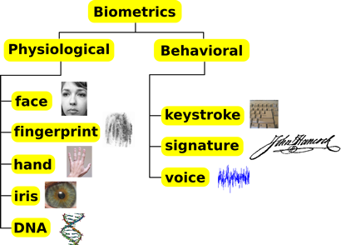
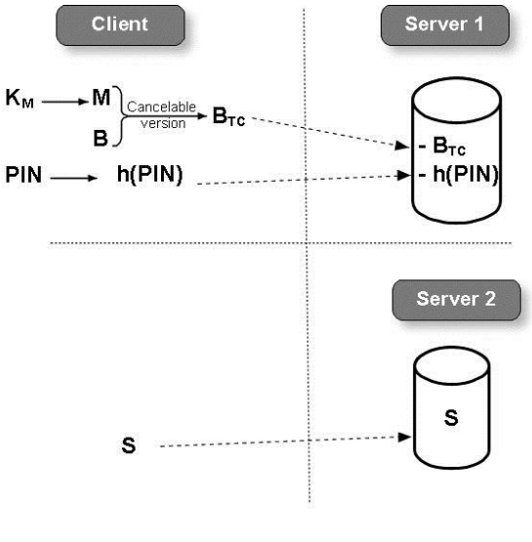
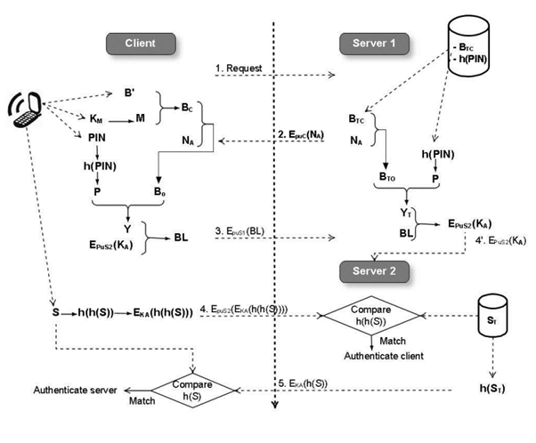
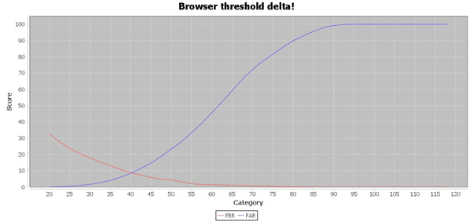


TRƯỜNG ĐẠI HỌC BÁCH KHOA TP. HỒ CHÍ MINH KHOA KHOA HỌC VÀ KỸ THUẬT MÁY TÍNH BÁO CÁO LUẬN VĂN/THỰC TẬP TỐT NGHIỆP
Tên nhóm: Nguyễn Nam Tiệp
SV: Nguyễn Nam Tiệp MSSV: 51103624
GVHD: Th.S Nguyễn Thị Ái Thảo.
Giới thiệu đề tài
Trong thời gian hiện nay chúng ta thấy được tốc độ phát triển như vũ bão của các công nghệ hiện đại ngoài những mặc tích cực về hiệu quả và tiện dụng, thì các hệ thống còn đứng trước những thách thức trong việc dễ bị tấn công và không an toàn cho người sử dụng. Chính vì vậy nhiệm vụ của luận văn là phải xây dựng một hệ thống xác thực hoàn chình có sử dụng đặc trưng sinht trắc. Trong đó việc bảo mật của hệ thống là ưu tiên hàng đầu vì sử dụng các đặc trưng sinh trắc của người dùng như khuôn mặt, vân tay,.... Trong luận văn sẽ phân tích kỹ những thách thức, những vấn đề của hệ thống, qua đó tìm giải pháp hiệu quả nhất cho hệ thống.
Đặc tả yêu cầu / Thách thức
Khi xây dựng một hệ thống thì những vấn đề quan trọng luôn xảy và buộc chúng ta phải giải quyết như:
Server sẽ lưu thông tin gì để lúc xác thực có thể lấy ra sử dụng?.
Làm sao bảo vệ những thông tin người dùng nhập vào.
Với loại thông tin đó(password với hệ thống cũ, mẫu sinh trắc với hệ thống bây giờ) thì áp dụng giải thuật nào cho phù hợp.
Mô hình xác thực nào phù hợp với việc truyền dữ liệu trên đường truyền mạng không an toàn như hiện nay.
Phương pháp nghiên cứu
Về lý thuyết thì phân tích đặc trưng từng loại tấn công để đưa ra giải pháp cụ thể, chia bài toán thành những câu hỏi nhỏ hơn để phân tích và tìm lời giải. Tìm hiểu các đặc thù của các loại đặc trưng sinh trắc, từ đó đưa ra những thuật toán hay mô hình phù hợp với đó. Kết hợp với những nghiên cứu trước đó để cải thiện và hoàn thiện hệ thống của mình. Tất nhiên trong quá trình nghiên cứu cần phải kết hợp với việc kiểm tra bằng thực tiễn để có thể chỉnh sữa hoặc thay đổi nếu cần.
Kiến trúc hệ thống
Pha đăng ký: người dùng sẽ cung cấp đặc trưng sinh trắc của họ cho hệ thống, và hệ thống sẽ biến đổi thông tin này về dạng an toàn và lưu trên database.
Pha đăng nhập: người dùng sẽ cung cấp lại sinh trắc của họ cho hệ thống, nếu có sự tương đồng với sinh trắc lưu trên hệ thống thì hệ thống sẽ chấp nhận người dùng, còn không thì ngược lại.
Hình ảnh
Kết quả thực hiện
Kết luận
Hệ thống cho kết quả khá tốt với số lượng người test cao. Với hệ số lỗi là 8% thì con số này khá ấn tượng và nếu có những cải tiến phù hợp có thể đưa hệ thống này vào thực tiễn
Đạt được những mục tiêu đề ra, và có thể mở ra vài hướng phát triển mới cho hệ thống. Điều quan trọng nhất sau khi hoàn thành luận văn là cung cấp cho nhóm những kiến thức lẫn kỹ năng quan trọng để làm hành trang cho công việc sau này. Xin chân thành cảm ơn!.

